Slide 1

소비자에게 인기 있을 앱은 무엇일까 ?
google playstore을 기준으로
[AI 17] 김민주

Slide 2
목차
01
데이터 소개
02
데이터 처리
03
데이터 분석 및 모델링
04
해석, 결론 및 한계점

Slide 3

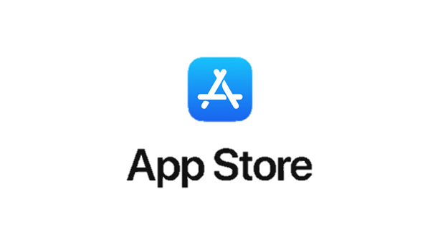
00. 배경 설정
구글 플레이스토어
플레이스토어 등록비 : $25
구글 계정만 있으면 누구든 등록 가능
계속해서 앱은 남아있고, 비인기 앱은 검색 노출이 되지 않음
애플 앱스토어
앱스토어 등록비 : $99 / 년 (iOS Developer Program)
애플 개발자 계정은 애플의 기기가 있어야만 등록이 가능 (아이폰, 아이패드등)
갱신되지 않으면 앱스토어에서 삭제

Slide 4
00. 배경 설정
구글 플레이스토어 안에 데이터가 쌓이고 있다! 앱을 승인하는 기준에 차별화를 두고자 한다.
소비자들의 선호도가 높을 만한 앱을 위주로 승인하기 원한다.
기준을 두어 승인했을 때, 앱 개발자는 더 나은 앱을 개발할 것이고, 앱을 알리고자 광고를 할 것이다.
이때 플레이스토어 또한 광고로 인한 이익을 얻을 수 있을 것이고, 불필요한 앱으로 인한 자리 차지를 줄일 수 있을 것이다.

Slide 5

00. 배경 설정
가 설
1) 다운로드 수가 별점에 영향을 미칠 것이다.
2) 최신 업데이트 버전일수록 별점에 영향을 미칠 것이다.
3) 리뷰수가 별점에 영향을 미칠 것이다.
소비자들의 선호도가 높을 앱 = 별점
* 다운로드 수는 누적되므로 선호도와 관계가 적을 것으로 판단

Slide 6
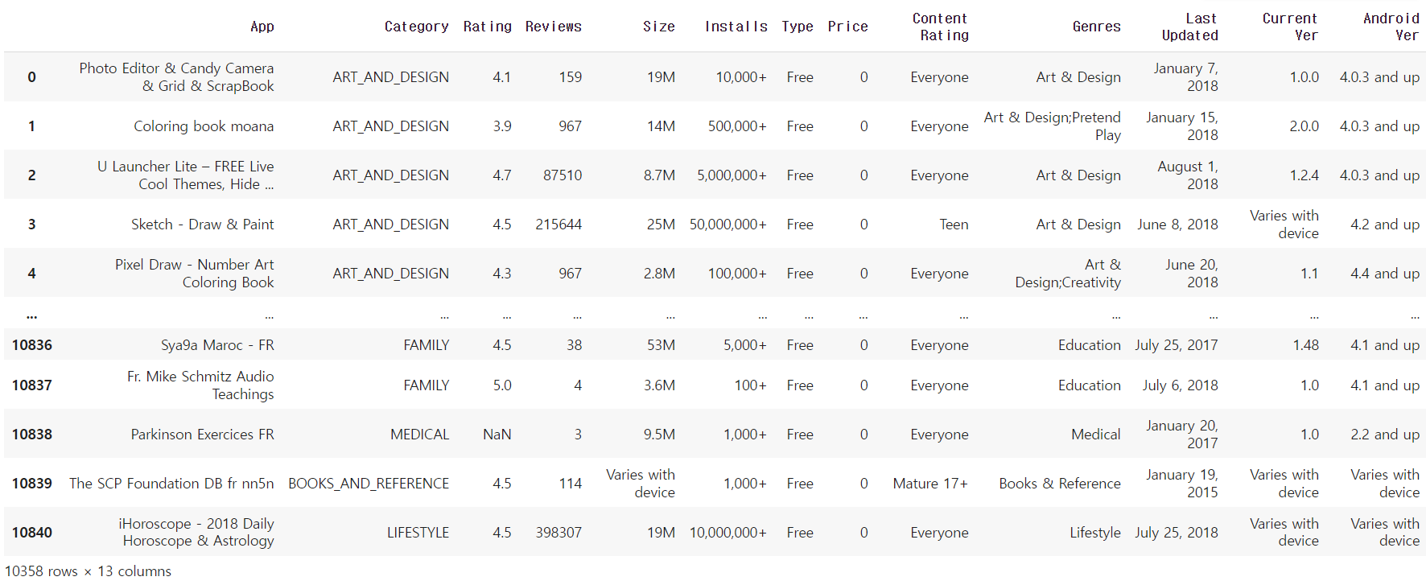
01. 데이터 소개
분석을 위해 Play 스토어 앱 데이터 10,000개를 웹에서 스크랩한 데이터

Slide 7
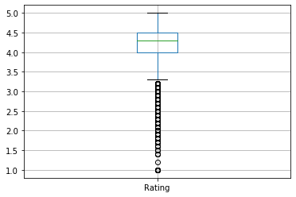
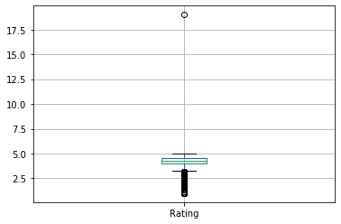

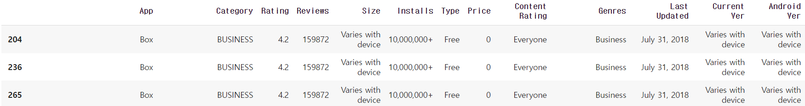
02. 데이터 처리
STEP1 : 중복값 확인 및 제거
STEP2: 이상치 확인 및 제거
483개 데이터 삭제
5점 만점인 별점에 이상치 발견 → 삭제

Slide 8
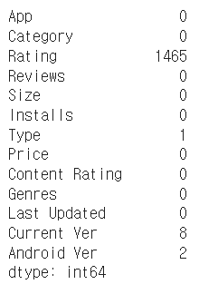
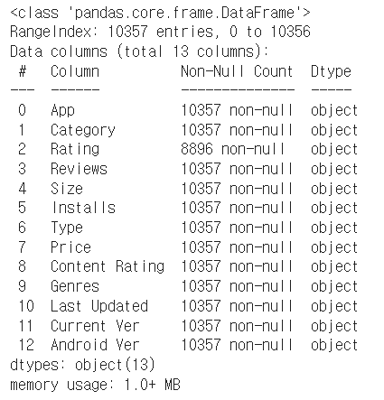
02. 데이터 처리
STEP3 : 결측치 처리
STEP4: 타입 변경
각각의 결측치 처리
데이터 타입들 변경

Slide 9
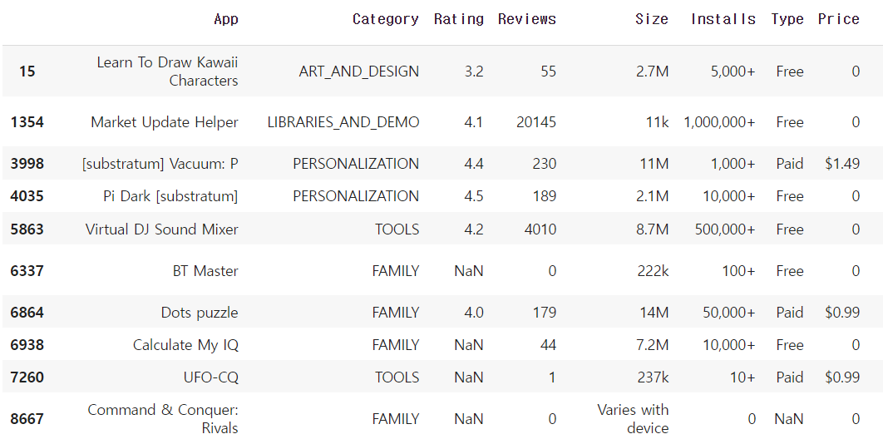
02. 데이터 처리
Type
STEP3 : 결측치 처리
STEP4: 타입 변경
Price에 따라서 Type이 결정
NaN값 -> Free
각각의 결측치 처리
데이터 타입들 변경

Slide 10
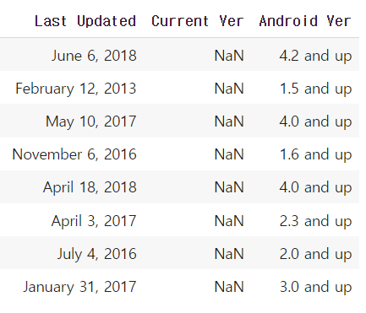
02. 데이터 처리
Current Ver
STEP3 : 결측치 처리
STEP4: 타입 변경
현재 버전과 안드로이드 버전 관련
안드로이드 버전의 최빈값으로 결측치 대체
각각의 결측치 처리
데이터 타입들 변경

Slide 11
02. 데이터 처리
Android Ver
STEP3 : 결측치 처리
STEP4: 타입 변경
마찬가지로 현재 버전의 최빈값으로 결측치 대체
각각의 결측치 처리
데이터 타입들 변경

Slide 12
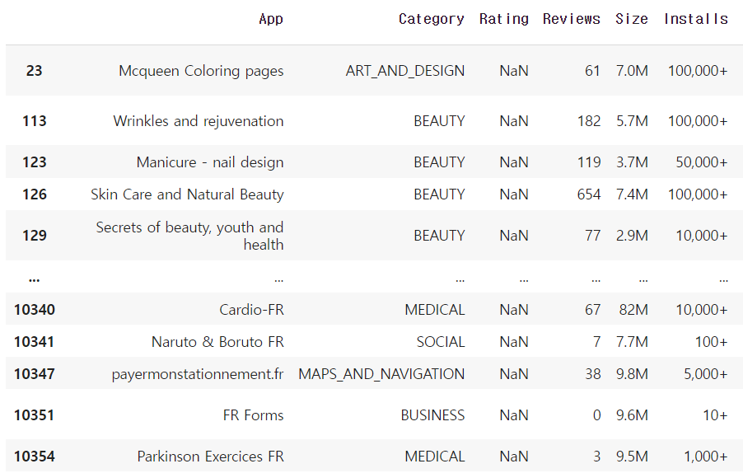
02. 데이터 처리
Rating
STEP3 : 결측치 처리
STEP4: 타입 변경
각각의 결측치 처리
Rating은 타겟으로 삼을 변수
채워줄 수 없으므로 제거 후 진행
데이터 타입들 변경

Slide 13
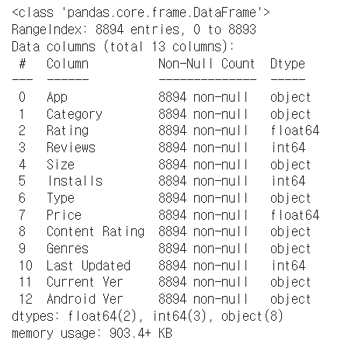
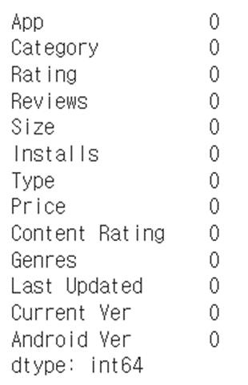
02. 데이터 처리
STEP3 : 결측치 처리
STEP4: 타입 변경
각각의 결측치 처리
데이터 타입들 변경

Slide 14
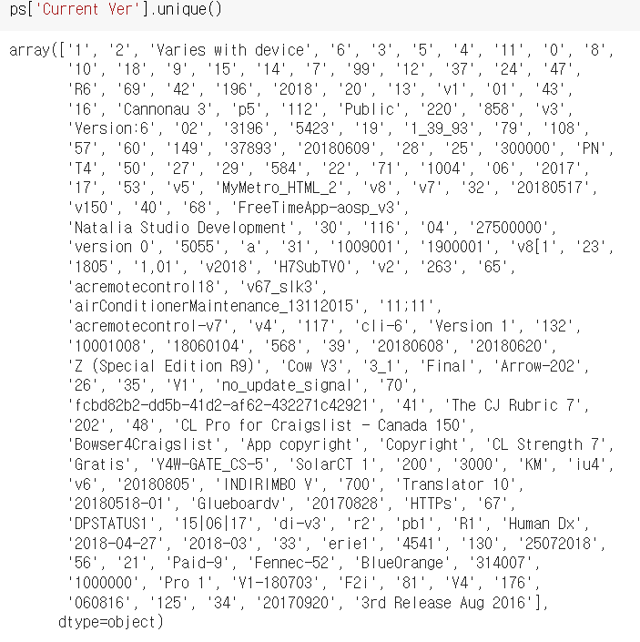
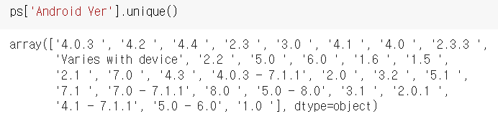
02. 데이터 처리
STEP5 : 그 외 전처리
안드로이드 버전은 낮을수록 다운받을 수 있는 기종의 범위가 넓다는 것
→ 문자 열 제거, 세자리수는 반올림
현재 버전은 이상치가 너무 많음
중요하지 않은 열이므로 칼럼 제거

Slide 15
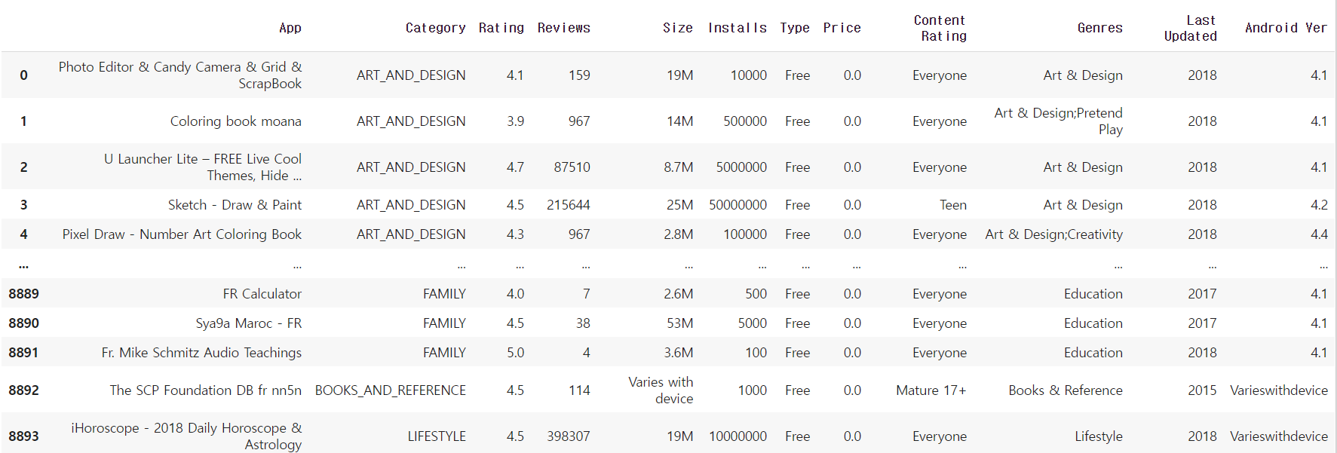
02. 데이터 처리
GOAL : 원하는 데이터 !

Slide 16

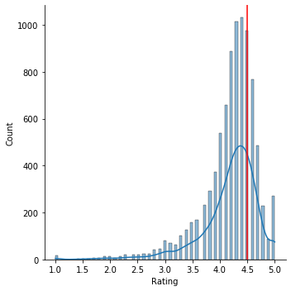
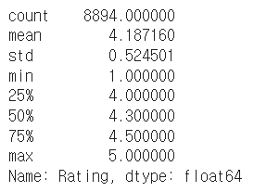
03. 데이터 분석 및 모델링
타겟 = ‘Rating’
별점의 평균이 높은 편이므로 75%를 만족하는 정도인 4.5점을 넘는 것을 인기있는 앱이라고 예측

Slide 17
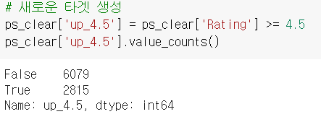
03. 데이터 분석 및 모델링
타겟의 최빈값으로 예측한 기준모델 성능
[ Baseline Score : 0.6834944906678659 ]
기준모델이란 예측 모델을 만들기 전에 가장 간단하면서도 직관적이면서
최소한의 성능을 나타내는 기준이 되는 모델
별점 5점 만점중 4.5를 넘을 어플을 분류하는 문제로 설정
→ 새로운 타겟 생성
Baseline
0.68%

Slide 18
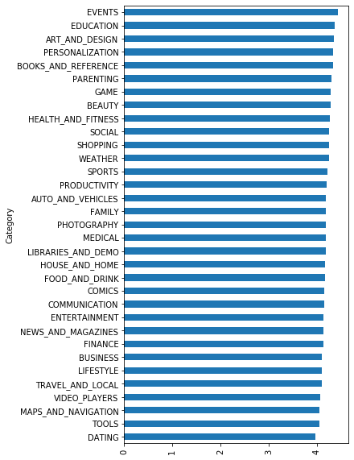
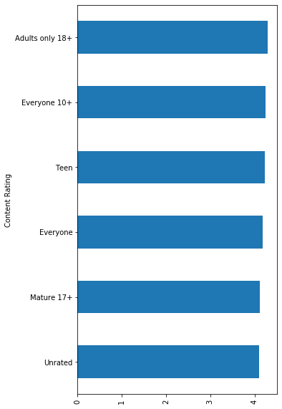
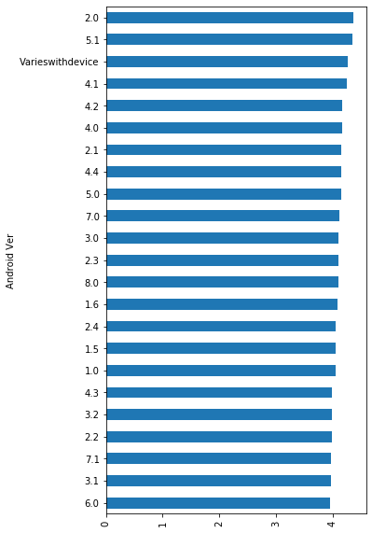
03. 데이터 분석 및 모델링
Category
이벤트, 교육 앱이 별점이 높다
*이벤트앱 :장소 관리, 체크인, 등록 및 발권 , 음식 쿠폰 통합, 이벤트 네트워킹 등
Content Rating
18세 이상이 사용할수록 별점이 높다
Android Ver
2.0 버전일수록 별점이 높다

Slide 19
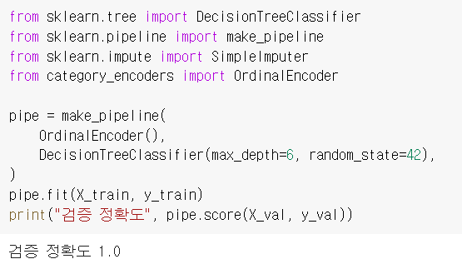
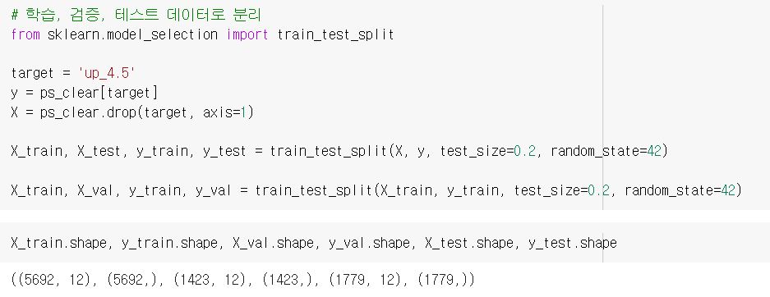
03. 데이터 분석 및 모델링
학습, 검증, 테스트 데이터로 분리
결정트리로 학습

Slide 20
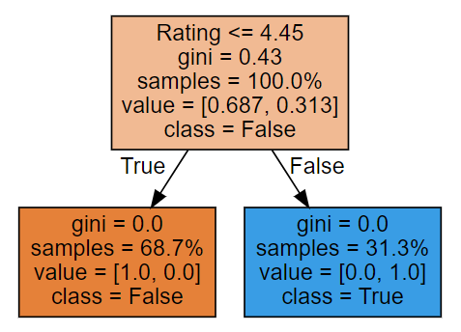
03. 데이터 분석 및 모델링
학습, 검증, 테스트 데이터로 분리
결정트리로 학습
정보누수 발생!!
Rating은 예측하고자 하는 값과 관련된 것
실제 예측시에 사용되면 학습 모델 실제 상황에서 적용하기 어려워짐!

Slide 21
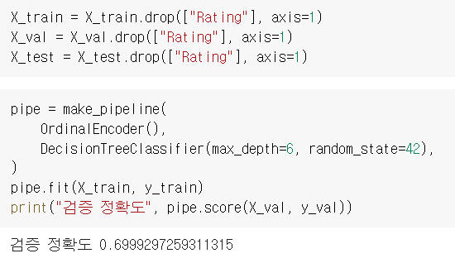
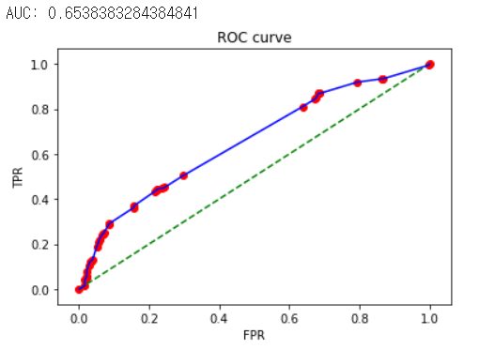
03. 데이터 분석 및 모델링
Baseline
0.68%
Decision Tree
0.70%
Rating 제거 후, 재학습
기준모델보단 정확도가 올라갔지만크게 올라가진 않았음
예측 성능도 0.65로 0.5에 가까우므로 성능이 좋지 않은 것으로 보임

Slide 22
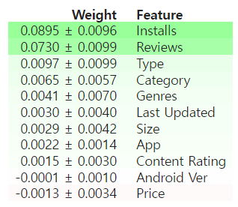
03. 데이터 분석 및 모델링
순열 중요도 확인
다운로드 횟수가 가장 큰 영향을 미침
안드로이드 버전이나 가격은 별점 예측에 영향을 거의 미치지 못함
> 불필요한 특성은 오히려 과적합을 유발하므로,
하위 2개 특성은 제거 후 재학습

Slide 23
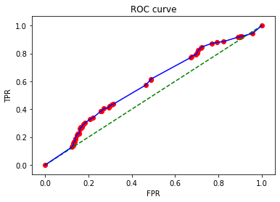
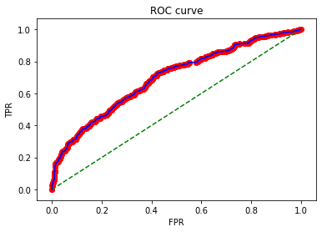
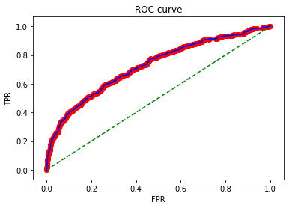
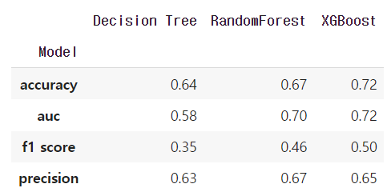
03. 데이터 분석 및 모델링
AUC: 0.5800274671809208
AUC: 0.6973600987226213
AUC: 0.7241781961006333
Decision Tree
RandomForest
XGBoost
선호도가 높은 앱을 더 비중을 두고 승인하고자 하므로
인기 없는 앱을 또 승인하게 될 경우 계속해서 데이터 축적
정밀도, 즉 precision에 좀 더 초점을 뒀을 때,
예측정확도와 정밀도를 고려해 randomforest모델을 채택

Slide 24
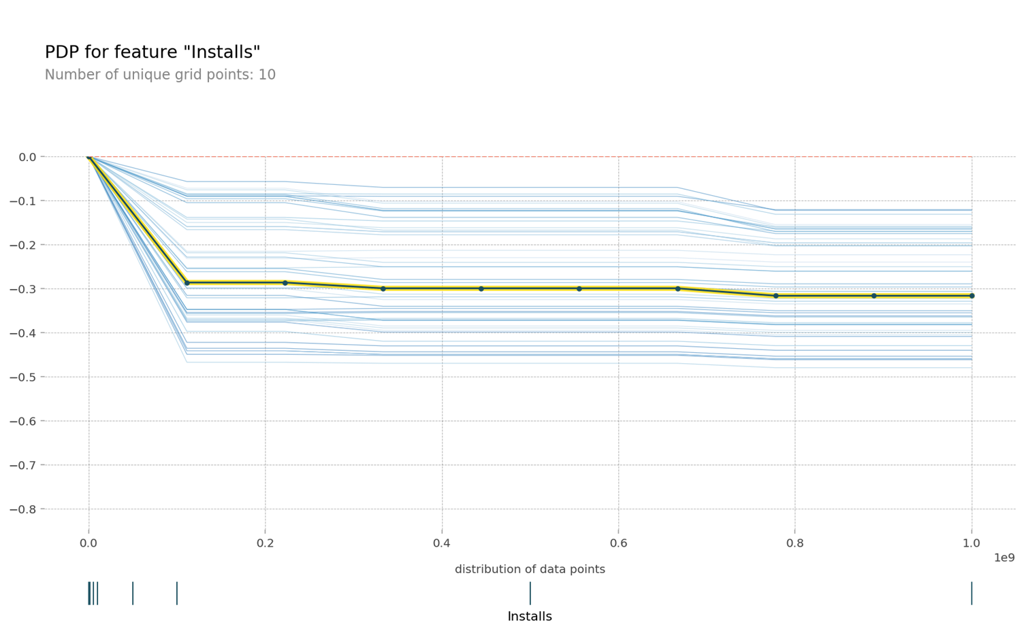
03. 데이터 해석 및 결론
가설 1) 다운로드 수가 별점에 영향을 미칠 것이다.
순열중요도를 통해 영향력이 크다고 판단한 것에 비해, PDP는 그 영향력이 낮은 것으로 보임
이는 다운로드 수의 데이터 분포를 볼 때, 비어 있는 구간이 많으므로 오류일 가능성이 높다.

Slide 25
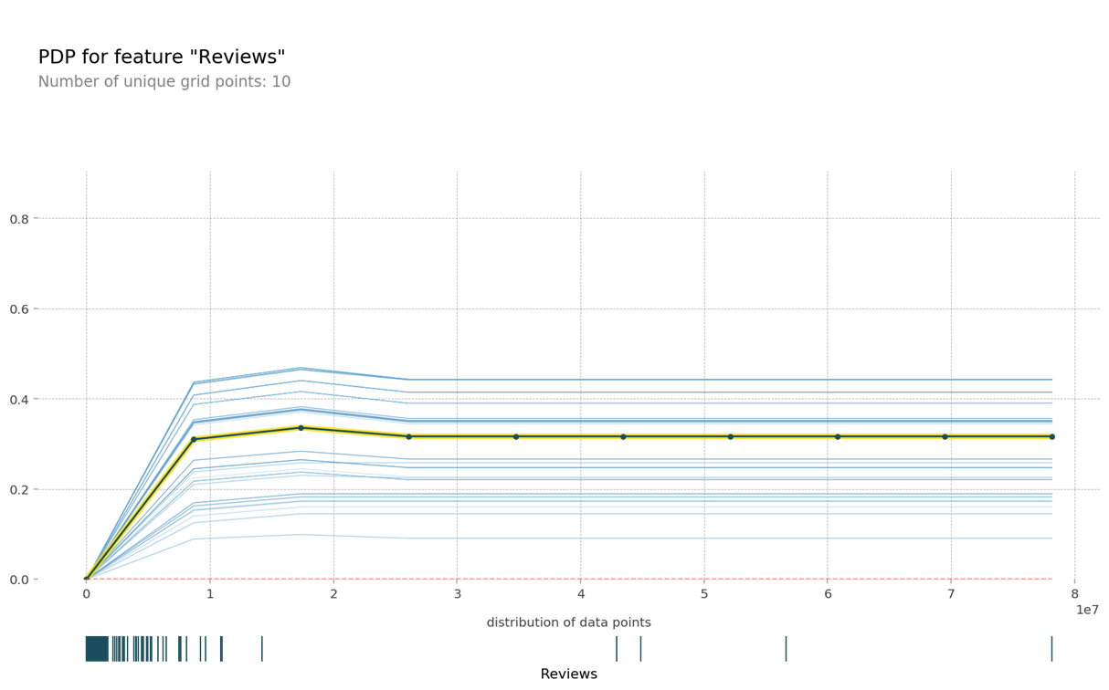
03. 데이터 해석 및 결론
가설 2) 리뷰수가 별점에 영향을 미칠 것이다.
리뷰는 일정 수준 작성하면 별점을 주는 것으로 보인다
별점이 4.5점 이상일 확률은 일정수준 작성할수록(천만개) 상승하다가 일정 수준을 유지한다.

Slide 26
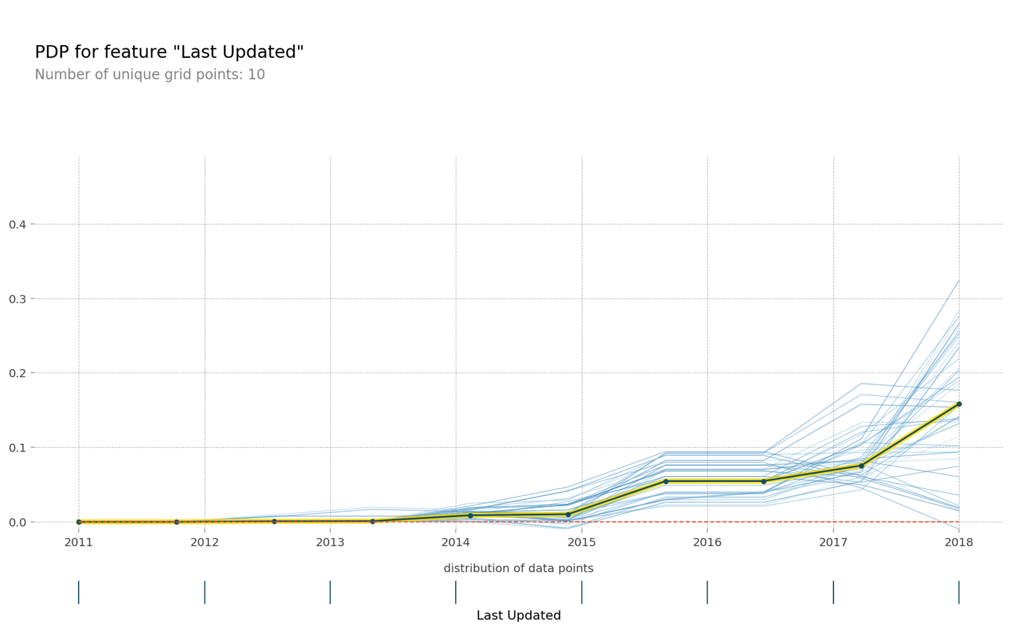
03. 데이터 해석 및 결론
가설 3) 최신 업데이트 버전일수록 별점에 영향을 미칠 것이다.
범위가 차이나는 것을 보아 예측을 정확하게 하기는 어렵지만
대체로 별점이 4.5점 이상일 확률은 최신 버전일 수록 높아진다.

Slide 27
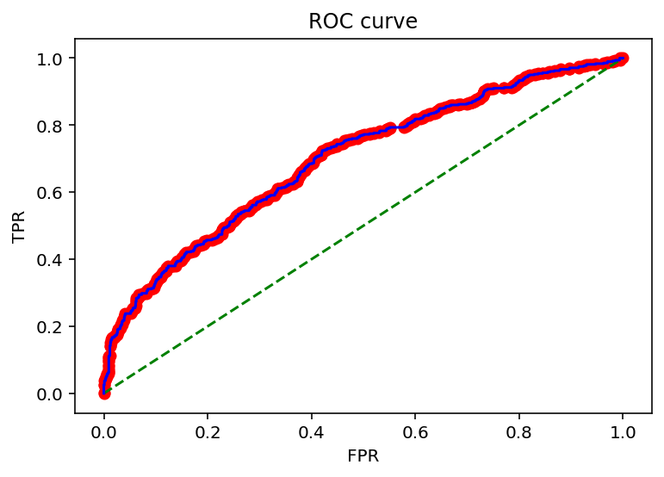
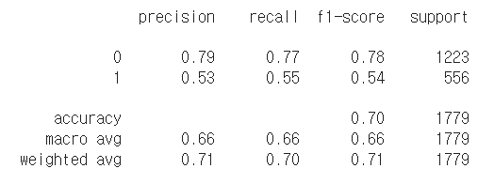
03. 데이터 해석 및 결론
훈련 정확도 0.7682712579058327
검증 정확도 0.7043282743114109
AUC: 0.6973600987226213
결론
한계
어떤 앱을 소비자들은 선호할까?
지속적인 업데이트
실용적인 앱
여러 기종을 수용가능한 앱
소비자들이 필요에 따라 달라지는 수요
데이터 개수↓
등록하지 않고 선호도를 알 수 있는 것에 한계가 존재

